Slide 1
Чечина Елена Васильевна, учитель биологии и химии
МАОУ гимназия №56 г. Томска
Проектная деятельность школьников в рамках экологического образования с использованием лабораторий «Научных развлечений» компании «Школьный мир» в соответствии с требованиями ФГОС
г. Томск - 2014

Slide 2
Предметная область «Естественнонаучные предметы» обеспечивает:
Формирование целостной картины мира;
Овладение научным подходом к решению различных задач;
Умение формулировать и анализировать цели и выводы;
Применение теоретических знаний на практике.

Slide 3
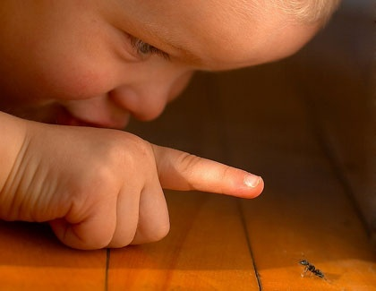
Ученик в современном мире
Динамизм
Умение работать в команде
Мобильность
Конструктивность
Инициатива
Умение искать и анализировать информацию

Slide 4
Метод проектов
Модель организации образовательно-воспитательного процесса, способствующая развитию познавательной активности обучающихся.

Slide 5
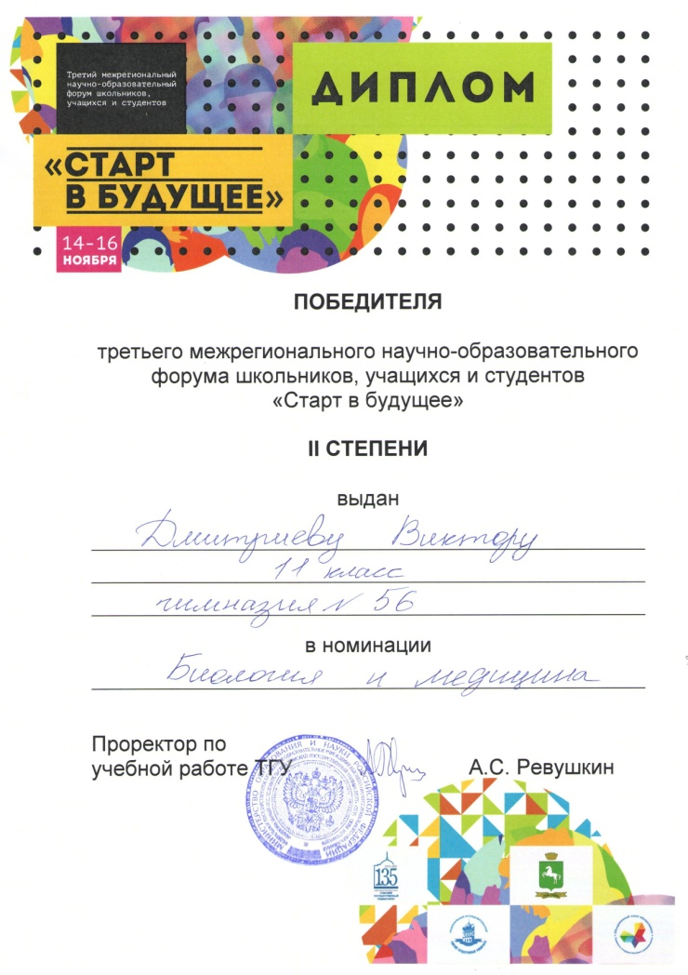
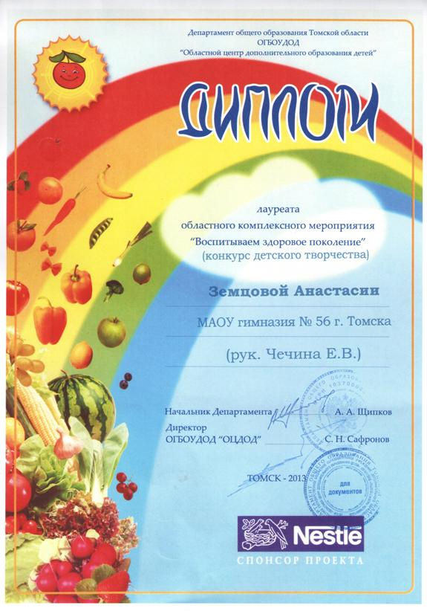

Slide 6
Типы проектов
Исполнительский
Конструктивный
Творческий

Slide 7
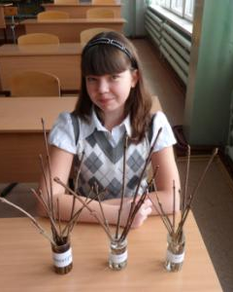
Интегрированные проекты

Slide 8
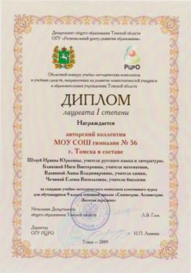
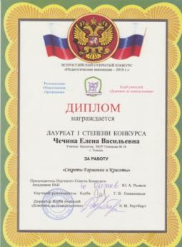
Симметрия. Асимметрия. Золотая середина

Slide 9
Экологические проекты

Slide 10
Определение трофности озера Боярского по высшей водной растительности
МУНИЦИПАЛЬНОЕ АВТОНОМНОЕ ОБЩЕОБРАЗОВАТЕЛЬНОЕ
УЧРЕЖДЕНИЕ ГИМНАЗИЯ №56 г.ТОМСКА
Выполнил обучающийся 10 класса
Чечин Василий
Руководитель учитель биологии
Чечина Елена Васильевна

Slide 11
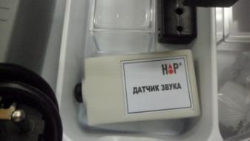
Лаборатория по экологическому мониторингу
http://td-school.ru

Slide 12
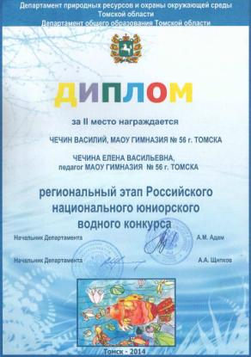
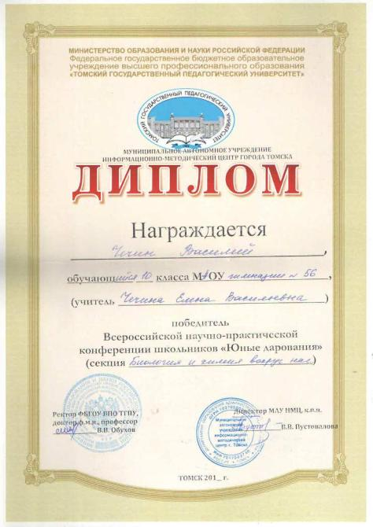
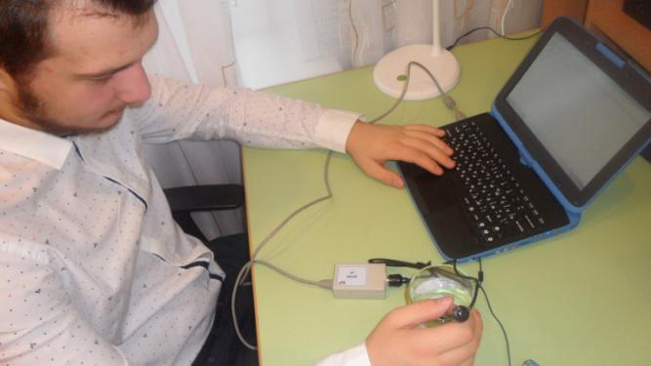
Экологические проекты

Slide 13
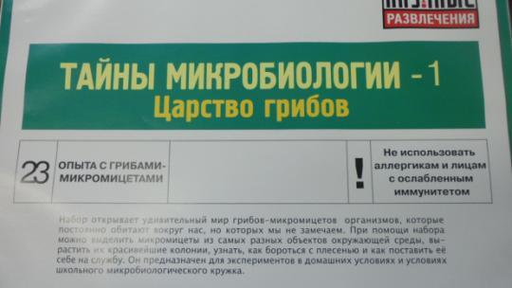
Наборы для проектной деятельности
http://td-school.ru

Slide 14
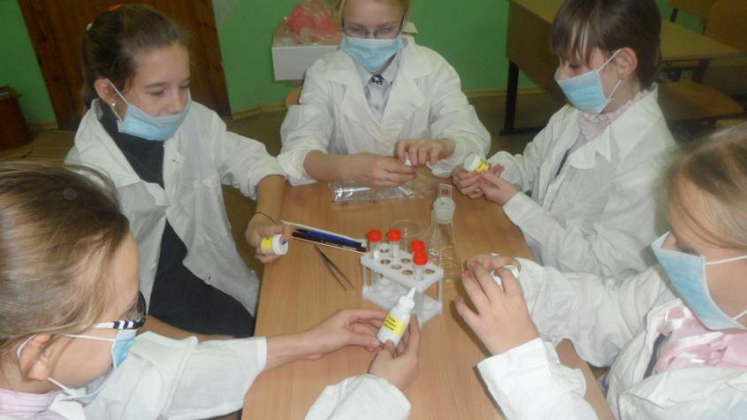
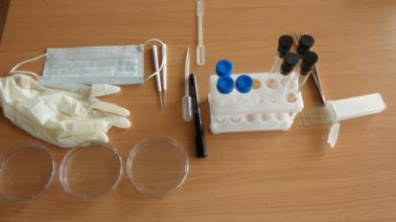
Наборы для проектной деятельности
http://td-school.ru

Slide 15
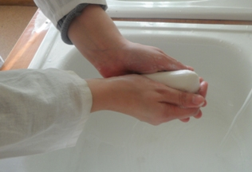
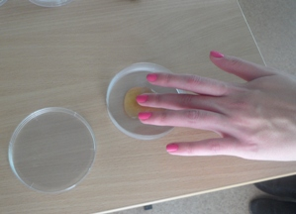
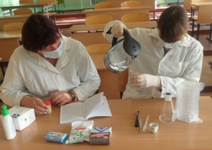
Примеры проектов по микробиологии
Проблема
Гипотеза
Данные
Анализ результатов
Эксперимент

Slide 16
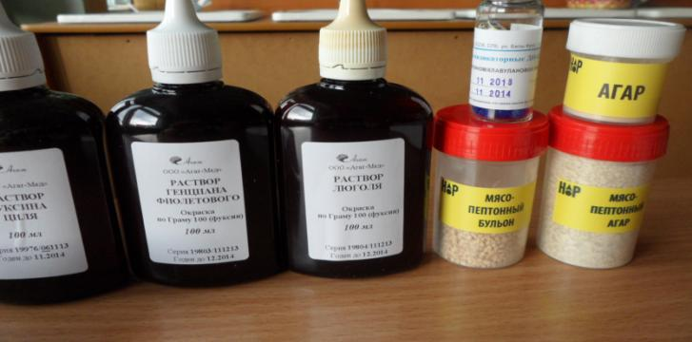
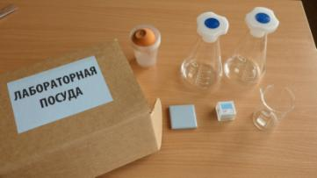
Микробиология
Наборы для проектной деятельности
http://td-school.ru

Slide 17
Юный химик
Наборы для проектной деятельности
http://td-school.ru

Slide 18
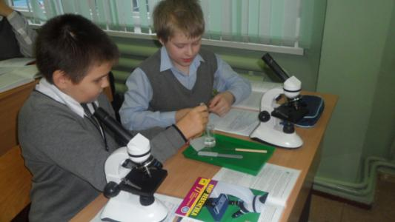
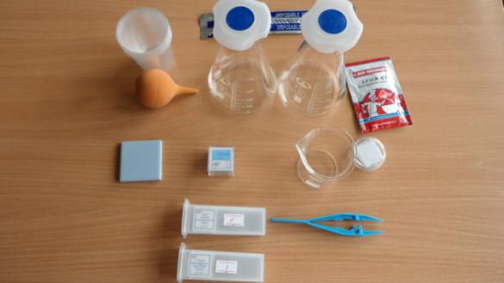
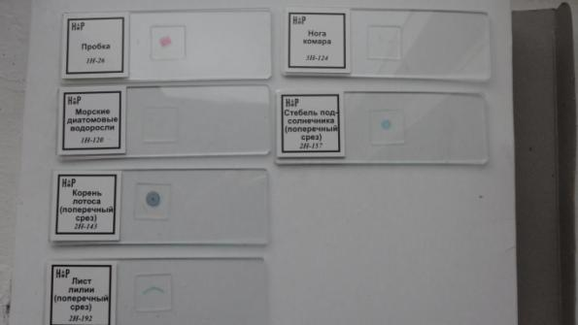
Наборы для проектной деятельности
Мир Левенгука
http://td-school.ru

Slide 19
Успех метода проектов возможен при условиях:
Профессиональная готовность учителей
Мотивация обучающихся
Система работы по созданию проектов

Slide 20
Спасибо за внимание!
Чечина Елена Васильевна
учитель химии и биологии
chechina28@mail.ru
МАОУ гимназия №56 г.Томска
http://gimn56.tsu.ru
http://td-school.ru

